Slide 1
КРУЖЕВО ЕЛЕЦКОЕ
По теме: «Патриотическое воспитание в детском саду».

Slide 2
Гимн красе елецких кружев
Поём мы гимн красе Елецких кружев,
Что паутинке звёзд ночных сродни.
Объездите хоть всю планету, всё же,
Нигде таких вам больше не найти.
Узоры наши славятся повсюду,
Рисунок их затмил небесный свод,
Полмира с восхищением взирает
На это чудо уж который год.
В них вложены: искусство рук умелых,
Русской души вся нежность и любовь,
К ним прикасаясь, словно ощущаешь
Незримо связь прошедших двух веков.
Хвала и честь искусницам елецким!
Поклон им низкий за волшебный труд.
Пусть знают – ими все гордятся,
По праву любят и по праву чтут.
Анатолий Бочаров.

Slide 3
Кружевной промысел
Испокон веков Елец славился не только
древностью, но и замечательными
промыслами, к числу которых относится
кружевной промысел.

Slide 4
Из поколения в поколение передаются навыки и мастерство создания нежных, тонких форм, сохраняя свой, елецкий стиль плетения.

Slide 5
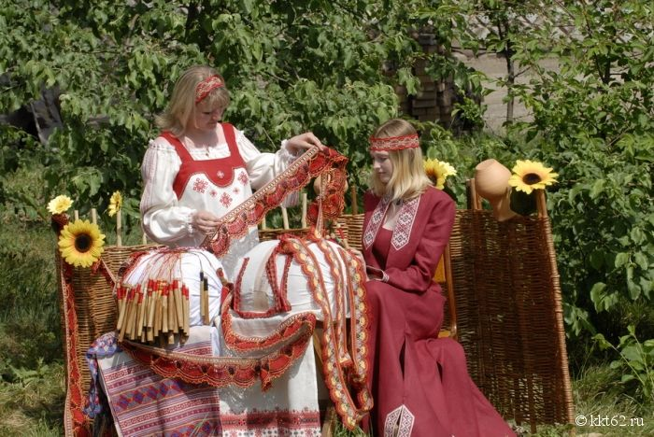

Slide 6
НЕПОВТОРИМОСТЬ ЕЛЕЦКОГО КРУЖЕВА
В елецком кружеве нашли свое отражение сказочные морозные узоры на окнах, изящность и легкость падающих снежинок, неброская красота русского подстепья, июньское разнотравье, лиричность и грусть народных песен.

Slide 7
УЗОРЫ
Основные виды узоров – «елецкий край» и «шашки», также популярностью пользуются «гречишка» и «жемчужная». Часто встречаются и такие виды узоров, как «узенькая перевенька», «пустушка» и «сливочки».

Slide 8
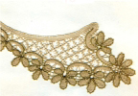

Slide 10
КАК ПЛЕТЁТСЯ КРУЖЕВО
Кружево вырабатывают различными способами: плетением, вязанием, вышиванием, ткачеством и др. Плетут кружева по особым рисункам – сколкам, которые наносят проколами на бумагу или картон. В проколы вставляют булавки, к ним прикрепляют кружево во время работы. Процесс плетения происходит так: мастерица перебирает коклюшками в определенном порядке, выполняя замысловатые кружевные узоры. Число коклюшек зависит от ширины кружева и сложности рисунка.

Slide 13
«ЕЛЕЦКИЕ КРУЖЕВА» СЕГОДНЯ
В своём ассортименте насчитывается более 400 наименований продукции. В лучших традициях елецкого кружевоплетения выполнены воротники, шляпы, пелерины, пальто, жакеты, блузы, шарфы, панно, салфетки, пастельное и столовое бельё.
Изделия современных кружевниц не уступают по качеству старинным образцам, приумножая в красоте вековые традиции.
Все они являются неотъемлемой частью национального богатства страны.
Прославляя Елец, кружева излучают духовное богатство России.

Slide 18
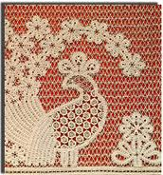

Slide 19
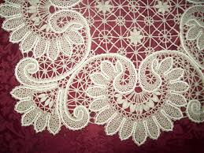

Slide 22
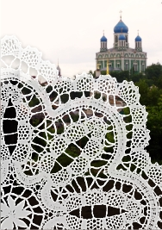
Презентацию подготовила воспитатель МБДОУ № 26 «Ёлочка»
города Ельца
Богатикова Мария Александровна.

